Slide 1

Case Study Data Scientist
Eva Resch @ Interhyp

Slide 2
Problemstellung
Die Kommunikation zwischen der Interhyp und ihren Kunden wird mithilfe von LLMs analysiert. Dabei enstehen pro Kunde automatisch berechnete Scores zu Sentiment, Stimmung und möglicher Unzufriedenheit.
Ziel ist es, mittels der LLM-basierten Einschätzungen und vorliegenden Kundendaten die allgemeine Kundenzufriedenheit vorherzusagen und für geschäftliche Entscheidungen nutzbar zu machen.
Klassifikations-modell
Bewertung der LLM-Features
Reflexion
Ableitung des Mehrwerts

Slide 3
Daten und Features
Zielvariable (“NPS”): Kundenzufriedenheit, gemessen als Score (-100, 0, 100)
→ Kategorisieren in 3 Klassen
LLM-basierte Features:
„response_content“: Wie zufrieden war der Kunde?
„response_unhappy“: Wie unzufrieden war der Kunde?
„response_friendly“: Wie höflich war der Austausch?
→ Feature-Auswahl, z.B. durch Korrelation oder später per Feature Importance
Kundendaten: Geschlecht, Geburtsjahr, Einkommen
→ Duplikate identifizieren und ggfs. aggregieren

Slide 4
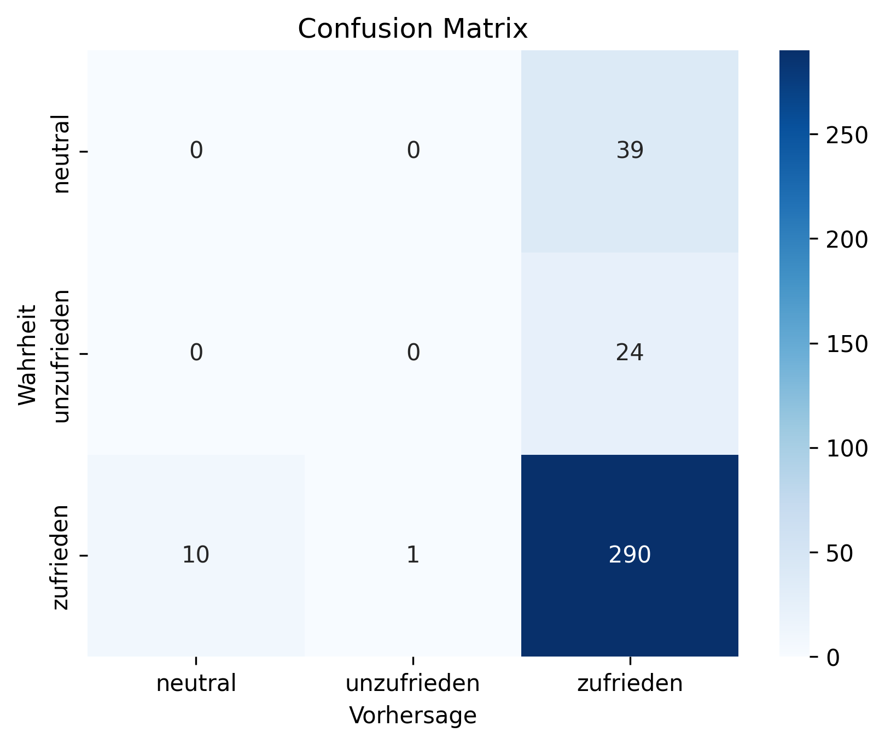
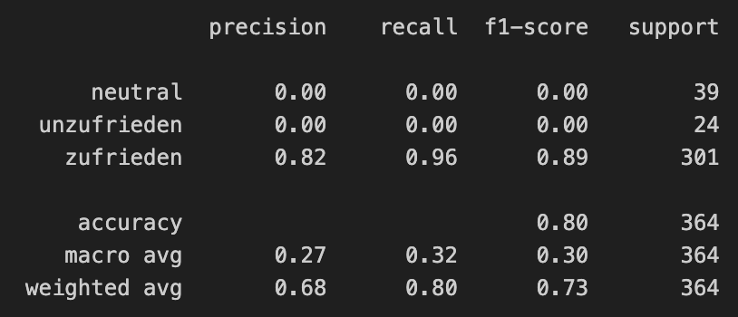
Modellauswahl und Ergebnisse
Modell: Random Forest Classifier
→ robust gegenüber Ausreißern, erklärt Feature Importance und ist für kleine Datenmengen geeignet.

Slide 5
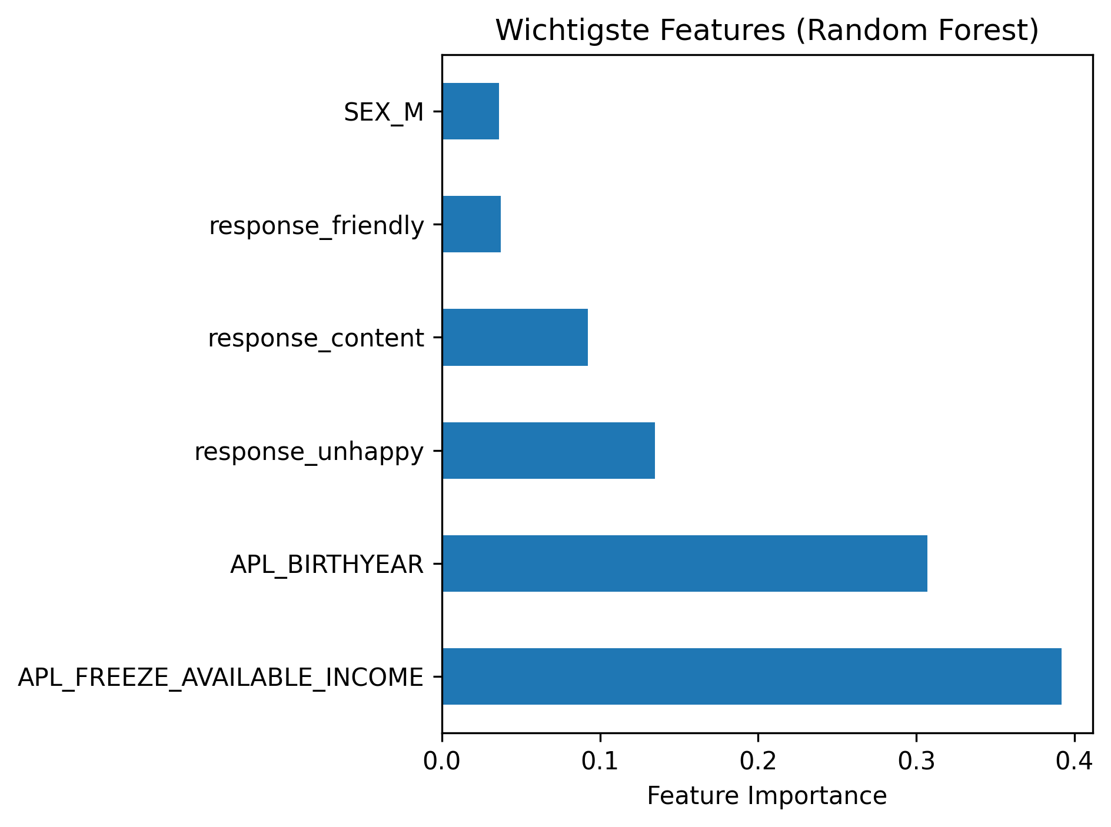
Feature Importance
Notes:
Identifikation der wichtigsten Prädiktoren für die Zufriedenheit der Kunden.

Slide 6
Kritik und Verbesserungsvorschläge
Ungleichmäßige Klassenverteilung
Objektivität der Zielvariable “Zufriedenheit”?
Scores basieren auf maschineller Einschätzung
Sampling-Verfahren
Mehr Kontext zu Gesprächsverlauf oder zeitlichem Abstand
Rückmeldung über tatsächliches Verhalten

Slide 7
Business-Mehrwert
Früherkennung von unzufriedenen Kunden
Zielgerichtete Kundenbindungsmaßnahmen
Optimierung des Supportprozesses
Langfristiges Monitoring von Kundenstimmung

